Slide 1


Tempestad Tiroidea
Dra. Juana Jiménez Arias
Endocrinóloga – Internista
6 de septiembre, Punta Cana

Slide 2

Conflictos de interés
No tengo conflicto de interés en esta presentación

Slide 3
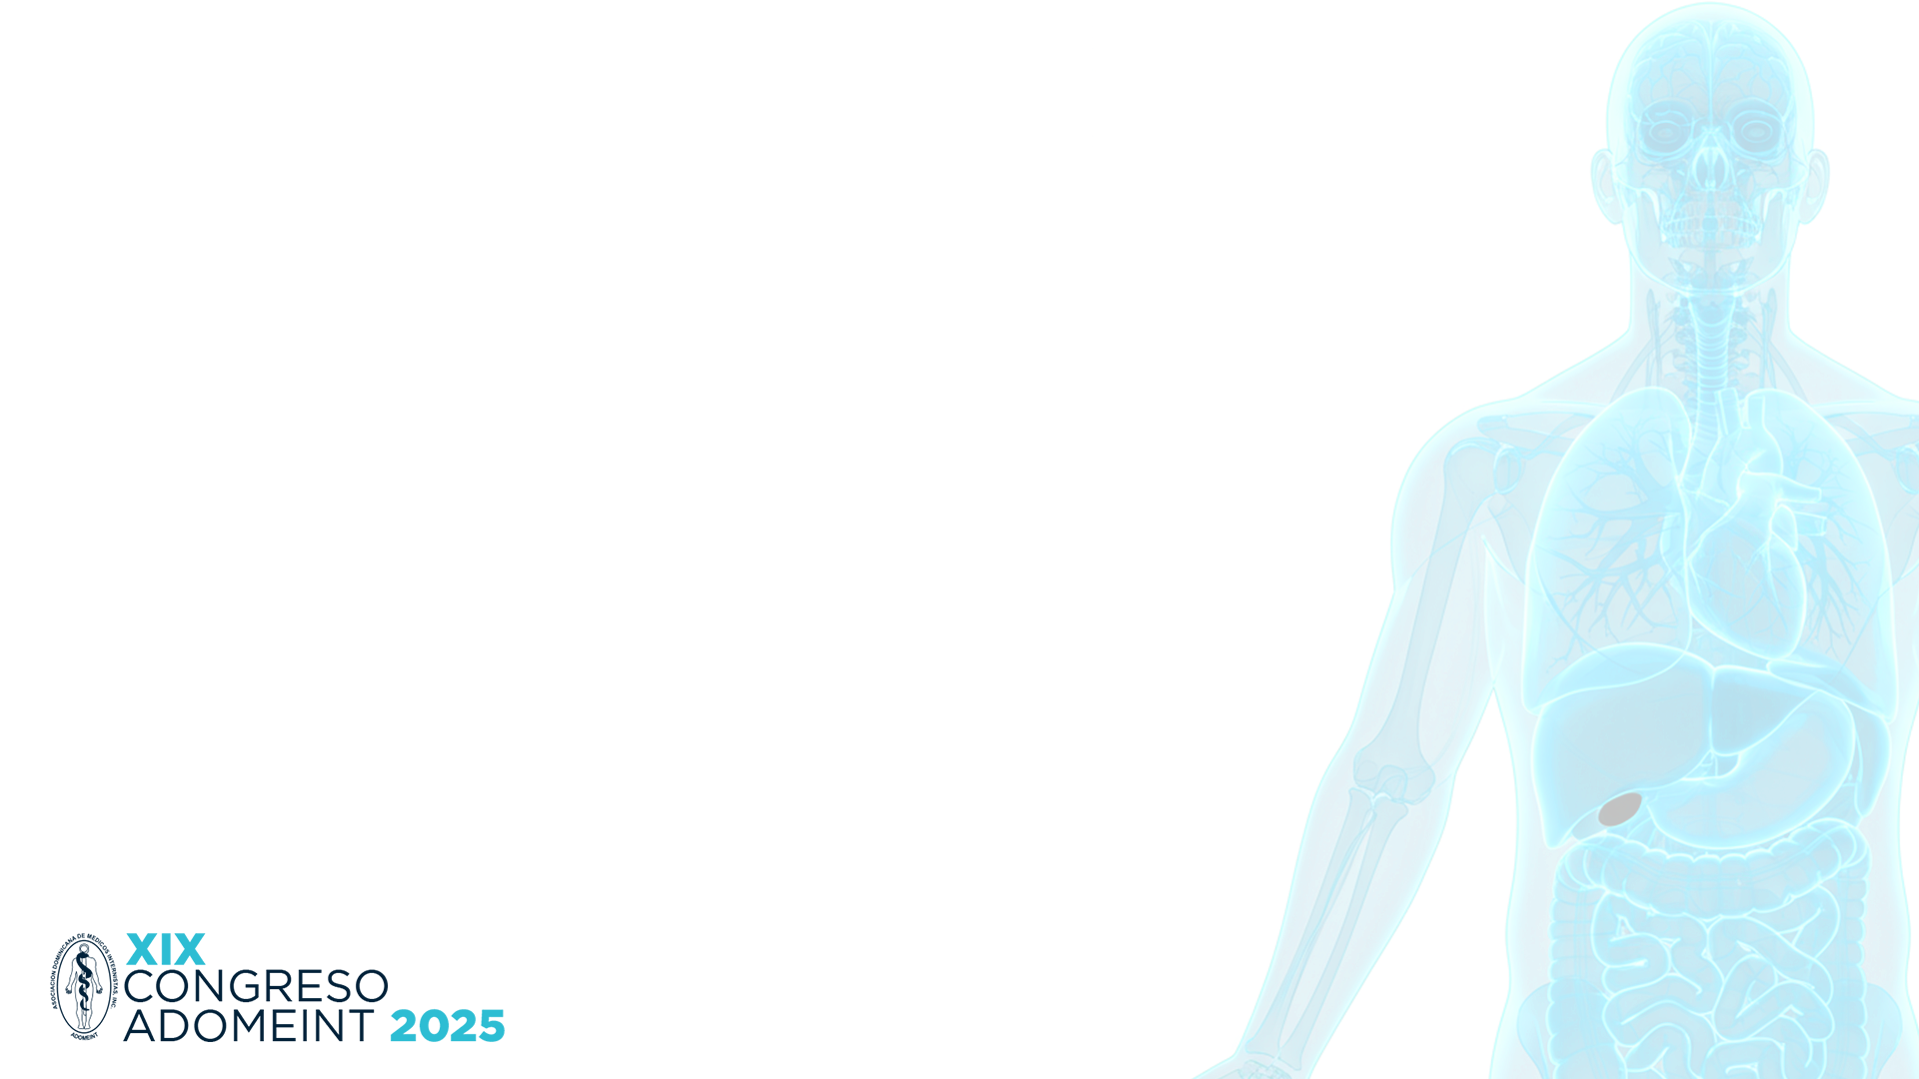
Introducción
Descrita por primera vez como la crisis de un bocio exoftálmico, en el año 1926 por Lahey.
No existen parámetros de laboratorio específicos para su diagnóstico, por lo cual se utilizan escalas que se basan principalmente en criterios clínicos.
El tratamiento está encaminado a bloquear rápidamente los efectos sistémicos de las hormonas tiroideas, mientras se logra inhibir su síntesis o liberación.
En vista de su alta tasa de mortalidad, el tratamiento debe ser instaurado rápidamente.
Lahey FH.Apathetic Thyroidism.Ann Surg.1931;93(5): 1026-1030
Kahaly GJ,Bartalena L et al,2018 European Thyroid Association Guideline for the Mangement of Graves Hyperthyroidism.Eur Thyroid J.2018;7(4):167-86

Slide 4

Generalidades
La tirotoxicosis es un término general utilizado para referirse al exceso de concentraciones séricas y tisulares de hormonas tiroideas (tiroxina o T4 y/o triyodotironina o T3), independientemente de la causa.
1
Hipertiroidismo se refiere específicamente a la tirotoxicosis resultante de la hiperactividad de la glándula tiroides, por condiciones como enfermedad de Graves, bocio multinodular tóxico o adenoma tiroideo tóxico.
2
Kahaly GJ,Bartalena L et al,2018 European Thyroid Association Guideline for the Mangement of Graves Hyperthyroidism.Eur Thyroid J.2018;7(4):167-86

Slide 5
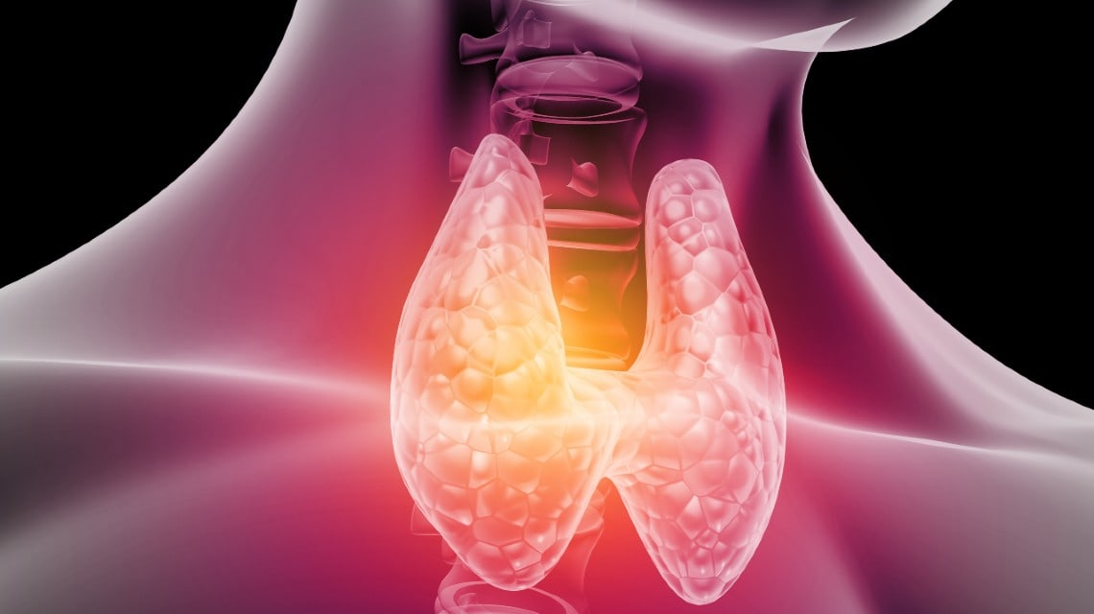
La tormenta tiroidea o crisis tirotóxica
Es la expresión clínica más extrema de la tirotoxicosis. Típicamente representa la exacerbación de un hipertiroidismo previamente existente, con un cuadro clínico dramático y amenazante de la vida del paciente.
Kahaly GJ,Bartalena L et al,2018 European Thyroid Association Guideline for the Mangement of Graves Hyperthyroidism.Eur Thyroid J.2018;7(4):167-86
Notes:
Debido al potencial de un desenlace fatal en ausencia de un manejo adecuado, esta condición demanda un diagnóstico temprano y terapia agresiva en una unidad de cuidados intensivos
Una tormenta tiroidea se define como una exacerbación potencialmente mortal de la tirotoxicosis y se caracteriza por taquicardia, hipertermia, agitación, alteración del estado mental y otras disfunciones de los sistemas orgánicos. Es una emergencia clínica que, sin un diagnóstico y tratamiento tempranos, puede ser fatal; fuentes recientes informan una tasa de mortalidad que oscila entre el 3,3 % y el 25 %. 123 Desde enero de 2020, se sabe que el COVID-19 causado por la infección por SARS-CoV-2 precipita emergencias endocrinológicas como la cetoacidosis diabética y puede provocar complicaciones relacionadas con la tiroides, incluida la tiroiditis subaguda. 4 , 5 Comunicamos el que creemos que es el primer caso de tormenta tiroidea en un paciente con COVID-19

Slide 6
Epidemiología
Se estima que aparece en 1 de cada 6 admisiones al hospital por tirotoxicosis.
En un reciente estudio realizado en los EEU: 16% y en Japón 5.4% de los pacientes ingresados por tirotoxicosis
Es más común en mujeres relación 3-5: 1, en raza blanca y en adultos de edad media (40-49 años).
Cuando la crisis tirotóxica se describió por primera vez, la tasa de mortalidad era cercana al 100%. Hoy es de un 10 al 25%.
Factores asociados a mayor mortalidad: edad avanzada,CID,disfunción SNC,hemodiálisis,choque y ventilación mecánica.
Ono Y,Ono S et al.Factors associated With The Mortality of Thyroid Storm: Analysis Using a National Inpatient database in Japan.Medicine 2016 ;95(7)

Slide 7
Factores Precipitantes
Infecciones pulmonares, genitourinarias
Infarto agudo al miocardio
Embolismo pulmonar
Isquemia mesentérica
Cetoacidosis diabética, estado hiperosmolar
Trabajo de parto, preeclampsia
Palpación vigorosa de la glándula
Cirugía tiroidea y no tiroidea
Tx con yodoradioactivo, uso de medios de contraste rx yodados.
Abandono del tx médico.
Medicamentos : salicilatos, anestésicos, pseudoefedrina y amiodarona

Slide 8
Etiología
Enfermedad de Graves
Bocio multinodular tóxico
Adenoma tóxico
Tiroiditis destructivas
Inducido por yodo
Tirotoxicosis facticia
Adenomas productores de TSH
Tumores trofoblásticas
Mola hidatiforme
Coriocarcinoma
Struma ovarii
Metástasis funcionantes de ca tiroides
Interferón alfa
Hepatitis viral
VIH
Nayak.Thyrotoxicosis and Thyroid storm.Endocrinol Metab Clin North Am.2006 ;35(4): 663-86.

Slide 9
Fisiopatología
Tirotoxicosis
Factor precipitante
Tormenta tiroidea

Slide 10
Fisiopatología
HORMONAS TIROIDEAS
El incremento niveles circulantes de HT a expensas de las fracciones libres.
Aumento de la biodisponibilidad celular HT
Saturación masiva de las proteínas plasmáticas.
Hiperactividad del sistema nervioso simpático
Niveles de catecolaminas no están elevados
Aumento de la acción celular de las hormonas libres.
Aporte masivo de hormonas libres.
Incremento de receptores b adrenérgicos en los órganos diana .
Hipersensibilidad.
Disminución de la aclaración hepática y renal de las HT.
Modificaciones en las vías de señalización posreceptor.
Aumento en la producción de TRAb.
Lahey FH.Apathetic Thyroidism.Ann Surg.1931;93(5): 1026-1030
Kahaly GJ,Bartalena L et al,2018 European Thyroid Association Guideline for the Mangement of Graves Hyperthyroidism.Eur Thyroid J.2018;7(4):167-86

Slide 11
Manifestaciones clínicas del hipertiroidismo
Síntomas de hipertiroidismo por exceso de hormonas tiroideas:
-Hiperfagia - ↑De tasa metabólica basal
-Pérdida de peso - ↑ De la contractilidad cardíaca
-↑ Del consumo de O2 - ↓ Resistencia vascular Sistémica
-↑ De la termogénesis -↑ Frecuencia de evacuaciones
-↑ Formación y resorción ósea - onicólisis
Síntomas de hipertiroidismo secundarios a ↑ de la actividad B-adrenérgica:
-Taquicardia - Ansiedad -Nerviosismo
-Palpitaciones - Irritabilidad -Hiperactividad
- Sudoración - Insomnio -Debilidad
- Temblor - Fatiga -↓ Tolerancia al ejercicio
- Intolerancia al calor - Hiperreflexia
Síntomas secundarios a la autoinmunidad de la enfermedad de Graves:
Oftalmopatía
Dermopatía
Acropaquia tiroidea
Bocio difuso

Slide 12
Manifestaciones clínicas Tormenta Tiroidea
-Pérdida de peso,taquicardia,tremor distal, incremento de los reflejos osteotendinosos, bocio, proptosis.
-Fiebre (temperatura mayor de 102 °F o 38.8 °C), la cual es una manifestación cardinal
-Taquicardia marcada: taquiarritmias y fibrilación auricular que pueden llevar a fallo cardíaco congestivo .
-Puede ocurrir hepatomegalia y pruebas de función hepática anormales por congestión hepática debida a fallo cardíaco.
-Manifestaciones gastrointestinales: como vómitos y diarrea voluminosa, abdomen agudo, dolor abdominal difuso, obstrucción intestinal,ictericia con necrosis hepática.
-Hipertensión sistólica
-Síntomas de disfunción del sistema nervioso central: incluyendo agitación creciente, ansiedad, confusión, ideación paranoide, psicosis y coma.
Ylli D., Klubo-Gwiezdzinska J, Wartofsky L. Thyroid emergencies. Pol Arch intern Med 2019;129:526-534
McDermott MT. Hyperthyroidism. Ann intern Med 2020;172:ITC49-ITC64

Slide 13
Cuadro clínico
 | Hipertiroidismo | Tempestad Tiroidea
Nutrición | Incremento del apetito Pérdida ponderal | Pérdida ponderal importante Déficits de vitaminas
Termorregulación | Hiperhidrosis Piel caliente y húmeda Intolerancia al calor | Fiebre ≥38.8°C Sudoración profusa
Gastrointestinal | Hiperdefecación Diarrea | Vómitos Diarrea Ictericia
Cardiovascular | Taquicardia Hipertensión sistólica Fibrilación auricular Angor | Disrritmias Taquicardia Disfunción ventricular Insuficiencia cardíaca
Neuromuscular | Hiperreflexia Debilidad generalizada Temblor distal Miopatía proximal Nerviosismo Labilidad emocional | Agitación Delirio Convulsiones Estupor Coma Apatía

Slide 14
Hallazgos de laboratorio
Bioquímica: glucosa (hiperglucemia), urea, eritrosedimentación, creatinina, calcio (hipercalcemia moderada), enzimas hepáticas (suele haber elevación),lactato,LDH,Bilirrubinas ,cortisol,fosfatasa alcalina,gases arteriales,electrolitos séricos.
Biometría hemática.
Orina completa con sedimento.
Hemocultivo y urocultivo si se sospecha infección.
Radiografías de tórax y abdomen.
Electrocardiograma (taquicardia sinusal, FA, extrasístole).
40% Taquicardia sinusal
10 a 20% FA
Teoría 2
Notes:
Las concentraciones totales de T4 y T3 en pacientes en crisis no son necesariamente más altas que las de aquellos con tirotoxicosis
Aunque la mayoría de los estudios no han encontrado diferencias en los niveles de hormonas tiroideas en la tirotoxicosis no complicada y la tormenta tiroidea, varios estudios más recientes han encontrado una distinción.3 Algunos de estos estudios usan técnicas más nuevas que miden los niveles de hormonas libres. Por ejemplo, Brooks y Waldstein" examinaron a seis pacientes con tormenta tiroidea y encontraron niveles significativamente más altos de la fracción dializable media de tiroxina y la concentración media de tiroxina libre en comparación con pacientes con tirotoxicosis no complicada, aunque no hubo una diferencia significativa en la tiroxina sérica total. concentración.
La rapidez con la que aumentan los niveles hormonales puede ser más importante que los niveles absolutos para determinar la presentación clínica. Un mecanismo para un cambio repentino en los niveles hormonales sería un cambio en los niveles de las proteínas de unión.’7 (Se ha observado que esto ocurre en el postoperatorio de varios pacientes con enfermedades sistémicas no tiroideas.)Se ha observado que esto ocurre después de la operación7H y en pacientes con enfermedad sistémica no tiroidea.38 Esto puede ayudar a explicar por qué tal diversidad de condiciones puede precipitar una tormenta tiroidea. La producción de inhibidores de la unión de hormonas tiroideas, que se ha demostrado en el suero de varios pacientes con enfermedades sistémicas no tiroideas, podría disminuir la afinidad de unión de las hormonas tiroideas y aumentar los niveles de hormonas libres. Otra posibilidad es la liberación rápida de hormona tiroidea en el torrente sanguíneo, por ejemplo, después de un tratamiento con yodo radiactivo o después de una cirugía de tiroides o una sobredosis de hormona tiroidea, Esto podría conducir a una saturación transitoria de la capacidad de unión de la hormona y un rápido aumento en los niveles de hormona libre. También se ha elevado la absorción de hormonas tiroideas. Sin embargo, hasta la fecha no ha habido apoyo para esta teoría. La rapidez con la que aumentan los niveles hormonales puede ser más importante que los niveles absolutos para determinar la presentación clínica. Un mecanismo para un cambio repentino en los niveles hormonales sería un cambio en los niveles de las proteínas de unión.
(Se ha observado que esto ocurre en el postoperatorio de varios pacientes con enfermedades sistémicas no tiroideas.)Se ha observado que esto ocurre después de la operación7H y en pacientes con enfermedad sistémica no tiroidea.38 Esto puede ayudar a explicar por qué tal diversidad de condiciones puede precipitar una tormenta tiroidea.
La producción de inhibidores de la unión de hormonas tiroideas, que se ha demostrado en el suero de varios pacientes con enfermedades sistémicas no tiroideas, podría disminuir la afinidad de unión de las hormonas tiroideas y aumentar los niveles de hormonas libres. Otra posibilidad es la liberación rápida de hormona tiroidea en el torrente sanguíneo, por ejemplo, después de un tratamiento con yodo radiactivo o después de una cirugía de tiroides o una sobredosis de hormona tiroidea, Esto podría conducir a una saturación transitoria de la capacidad de unión de la hormona y un rápido aumento en los niveles de hormona libre. También se ha elevado la absorción de hormonas tiroideas. Sin embargo, hasta la fecha no ha habido apoyo para esta teoría.

Slide 15
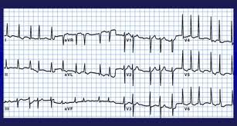
EKG Taquicardia sinusal 40% Fibrilación auricular 10-20%

Slide 16
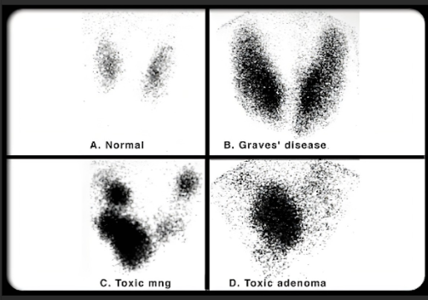
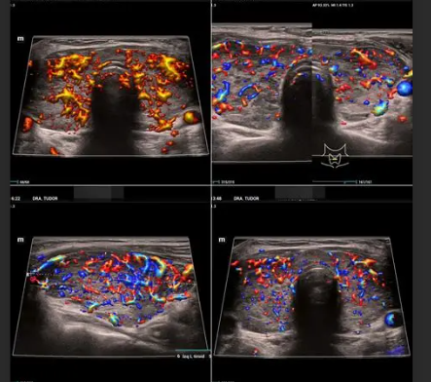
Estudios de gabinetes
No son necesarios
RAIU:
Aumento en la captación en una a dos horas
Aumento del recambio de yodo intraglandular
USG:
Aumento del tamaño y la vascularidad
Tiroiditis y L-T4: tamaño normal y flujo disminuído

Slide 17
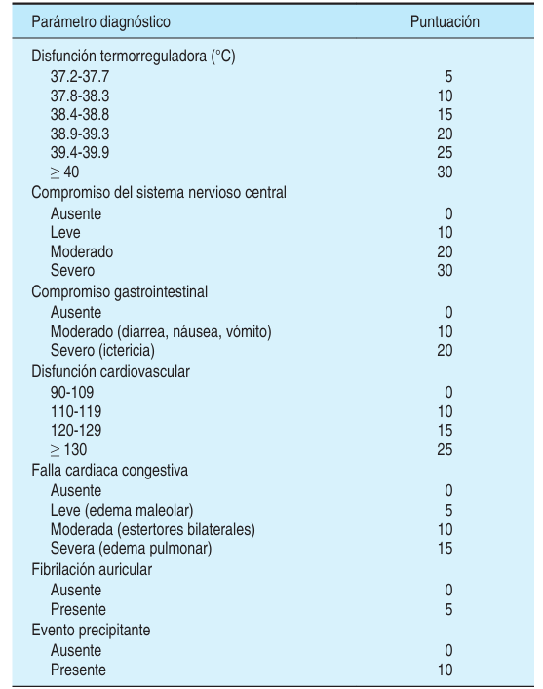
Criterios diagnósticos modificados de Burch-Wartofsky.
En 1993, Burch y Wartofsky introdujeron un sistema de puntuación puntual para identificar definitivamente a los pacientes con TT
Basado en el puntaje total, la probabilidad diagnóstica de tormenta tiroidea es la siguiente:
Poco probable: puntaje <25
Inminente: puntaje entre 25 y 44
Tempestad Tiroidea : puntaje ≥ 45
Notes:
En 1993, Burch y Wartofsky introdujeron un sistema de puntuación que permite precisar el diagnóstico de la tormenta tiroidea, como se muestra en la siguiente tabla:
En 1993, Burch y Wartofsky introdujeron un sistema de puntuación que permite precisar el diagnóstico de la tormenta tiroidea, como se muestra en la siguiente tabla:
En pacientes con características clínicas de tormenta tiroidea o con tirotoxicosis grave que no cumplen completamente los criterios de tormenta tiroidea, pero con un puntaje de tormenta inminente, el tratamiento debe ser iniciado de inmediato. Aunque potencialmente útil para cuantificar la gravedad de la enfermedad, la puntuación numérica no debe suplantar el juicio médico.

Slide 18
Diagnóstico según la escala de Burch y Wartofky
≥45 puntos :
Tormenta
≤ 25 puntos:
Poco probable
25-44 puntos: Inminente

Slide 19
Criterios diagnósticos de tormenta tiroidea de la Asociación Japonesa de Tiroides 2012
Criterio Esencial | Presencia de tirotoxicosis
Síntomas | Síntomas que involucren al SNC
 | Fiebre > 38C
 | Taquicardia > 130 lat/min
 | Síntomas de Falla cardíaca
 | Síntomas gastrointestinales
Teoría 2
Diagnóstico
a) Criterio esencial + Síntomas neurológicos + uno o más síntomas
b) Criterio esencial + 3 síntomas diferentes al SNC
Sospecha de Tormenta tiroidea
Criterio esencial + 2 síntomas diferentes al SNC
Antecedente de Enf.Tiroidea + Exoftalmos + Bocio + a y b
Palazuelos, D. J. (19 de abril de 2018). medscape. Obtenido de medscape: https://espanol.medscape.com/verarticulo/5902613
Notes:
Las concentraciones totales de T4 y T3 en pacientes en crisis no son necesariamente más altas que las de aquellos con tirotoxicosis
Aunque la mayoría de los estudios no han encontrado diferencias en los niveles de hormonas tiroideas en la tirotoxicosis no complicada y la tormenta tiroidea, varios estudios más recientes han encontrado una distinción.3 Algunos de estos estudios usan técnicas más nuevas que miden los niveles de hormonas libres. Por ejemplo, Brooks y Waldstein" examinaron a seis pacientes con tormenta tiroidea y encontraron niveles significativamente más altos de la fracción dializable media de tiroxina y la concentración media de tiroxina libre en comparación con pacientes con tirotoxicosis no complicada, aunque no hubo una diferencia significativa en la tiroxina sérica total. concentración.
La rapidez con la que aumentan los niveles hormonales puede ser más importante que los niveles absolutos para determinar la presentación clínica. Un mecanismo para un cambio repentino en los niveles hormonales sería un cambio en los niveles de las proteínas de unión.’7 (Se ha observado que esto ocurre en el postoperatorio de varios pacientes con enfermedades sistémicas no tiroideas.)Se ha observado que esto ocurre después de la operación7H y en pacientes con enfermedad sistémica no tiroidea.38 Esto puede ayudar a explicar por qué tal diversidad de condiciones puede precipitar una tormenta tiroidea. La producción de inhibidores de la unión de hormonas tiroideas, que se ha demostrado en el suero de varios pacientes con enfermedades sistémicas no tiroideas, podría disminuir la afinidad de unión de las hormonas tiroideas y aumentar los niveles de hormonas libres. Otra posibilidad es la liberación rápida de hormona tiroidea en el torrente sanguíneo, por ejemplo, después de un tratamiento con yodo radiactivo o después de una cirugía de tiroides o una sobredosis de hormona tiroidea, Esto podría conducir a una saturación transitoria de la capacidad de unión de la hormona y un rápido aumento en los niveles de hormona libre. También se ha elevado la absorción de hormonas tiroideas. Sin embargo, hasta la fecha no ha habido apoyo para esta teoría. La rapidez con la que aumentan los niveles hormonales puede ser más importante que los niveles absolutos para determinar la presentación clínica. Un mecanismo para un cambio repentino en los niveles hormonales sería un cambio en los niveles de las proteínas de unión.
(Se ha observado que esto ocurre en el postoperatorio de varios pacientes con enfermedades sistémicas no tiroideas.)Se ha observado que esto ocurre después de la operación7H y en pacientes con enfermedad sistémica no tiroidea.38 Esto puede ayudar a explicar por qué tal diversidad de condiciones puede precipitar una tormenta tiroidea.
La producción de inhibidores de la unión de hormonas tiroideas, que se ha demostrado en el suero de varios pacientes con enfermedades sistémicas no tiroideas, podría disminuir la afinidad de unión de las hormonas tiroideas y aumentar los niveles de hormonas libres. Otra posibilidad es la liberación rápida de hormona tiroidea en el torrente sanguíneo, por ejemplo, después de un tratamiento con yodo radiactivo o después de una cirugía de tiroides o una sobredosis de hormona tiroidea, Esto podría conducir a una saturación transitoria de la capacidad de unión de la hormona y un rápido aumento en los niveles de hormona libre. También se ha elevado la absorción de hormonas tiroideas. Sin embargo, hasta la fecha no ha habido apoyo para esta teoría.

Slide 20
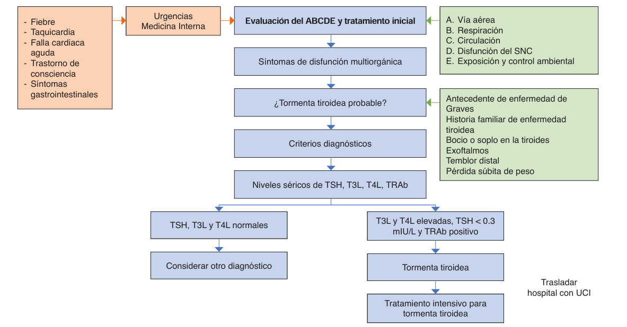
Algoritmo diagnóstico
Med Crit. 2024;38(2):120-129

Slide 21
Tratamiento
Objetivos:
Disminuir la síntesis o producción de nuevas HT
Detener la liberación o secreción de HT a la circulación
Evitar la conversión periférica de T4 a T3 .
Controlar los síntomas adrenérgicos asociados.
Terapia de apoyo y sintomática para controlar la descompensación sistémica
Teoría 2
Lahey FH.Apathetic Thyroidism.Ann Surg.1931;93(5): 1026-1030
Kahaly GJ,Bartalena L et al,2018 European Thyroid Association Guideline for the Mangement of Graves Hyperthyroidism.Eur Thyroid J.2018;7(4):167-86
Notes:
Las concentraciones totales de T4 y T3 en pacientes en crisis no son necesariamente más altas que las de aquellos con tirotoxicosis
Aunque la mayoría de los estudios no han encontrado diferencias en los niveles de hormonas tiroideas en la tirotoxicosis no complicada y la tormenta tiroidea, varios estudios más recientes han encontrado una distinción.3 Algunos de estos estudios usan técnicas más nuevas que miden los niveles de hormonas libres. Por ejemplo, Brooks y Waldstein" examinaron a seis pacientes con tormenta tiroidea y encontraron niveles significativamente más altos de la fracción dializable media de tiroxina y la concentración media de tiroxina libre en comparación con pacientes con tirotoxicosis no complicada, aunque no hubo una diferencia significativa en la tiroxina sérica total. concentración.
La rapidez con la que aumentan los niveles hormonales puede ser más importante que los niveles absolutos para determinar la presentación clínica. Un mecanismo para un cambio repentino en los niveles hormonales sería un cambio en los niveles de las proteínas de unión.’7 (Se ha observado que esto ocurre en el postoperatorio de varios pacientes con enfermedades sistémicas no tiroideas.)Se ha observado que esto ocurre después de la operación7H y en pacientes con enfermedad sistémica no tiroidea.38 Esto puede ayudar a explicar por qué tal diversidad de condiciones puede precipitar una tormenta tiroidea. La producción de inhibidores de la unión de hormonas tiroideas, que se ha demostrado en el suero de varios pacientes con enfermedades sistémicas no tiroideas, podría disminuir la afinidad de unión de las hormonas tiroideas y aumentar los niveles de hormonas libres. Otra posibilidad es la liberación rápida de hormona tiroidea en el torrente sanguíneo, por ejemplo, después de un tratamiento con yodo radiactivo o después de una cirugía de tiroides o una sobredosis de hormona tiroidea, Esto podría conducir a una saturación transitoria de la capacidad de unión de la hormona y un rápido aumento en los niveles de hormona libre. También se ha elevado la absorción de hormonas tiroideas. Sin embargo, hasta la fecha no ha habido apoyo para esta teoría. La rapidez con la que aumentan los niveles hormonales puede ser más importante que los niveles absolutos para determinar la presentación clínica. Un mecanismo para un cambio repentino en los niveles hormonales sería un cambio en los niveles de las proteínas de unión.
(Se ha observado que esto ocurre en el postoperatorio de varios pacientes con enfermedades sistémicas no tiroideas.)Se ha observado que esto ocurre después de la operación7H y en pacientes con enfermedad sistémica no tiroidea.38 Esto puede ayudar a explicar por qué tal diversidad de condiciones puede precipitar una tormenta tiroidea.
La producción de inhibidores de la unión de hormonas tiroideas, que se ha demostrado en el suero de varios pacientes con enfermedades sistémicas no tiroideas, podría disminuir la afinidad de unión de las hormonas tiroideas y aumentar los niveles de hormonas libres. Otra posibilidad es la liberación rápida de hormona tiroidea en el torrente sanguíneo, por ejemplo, después de un tratamiento con yodo radiactivo o después de una cirugía de tiroides o una sobredosis de hormona tiroidea, Esto podría conducir a una saturación transitoria de la capacidad de unión de la hormona y un rápido aumento en los niveles de hormona libre. También se ha elevado la absorción de hormonas tiroideas. Sin embargo, hasta la fecha no ha habido apoyo para esta teoría.

Slide 22
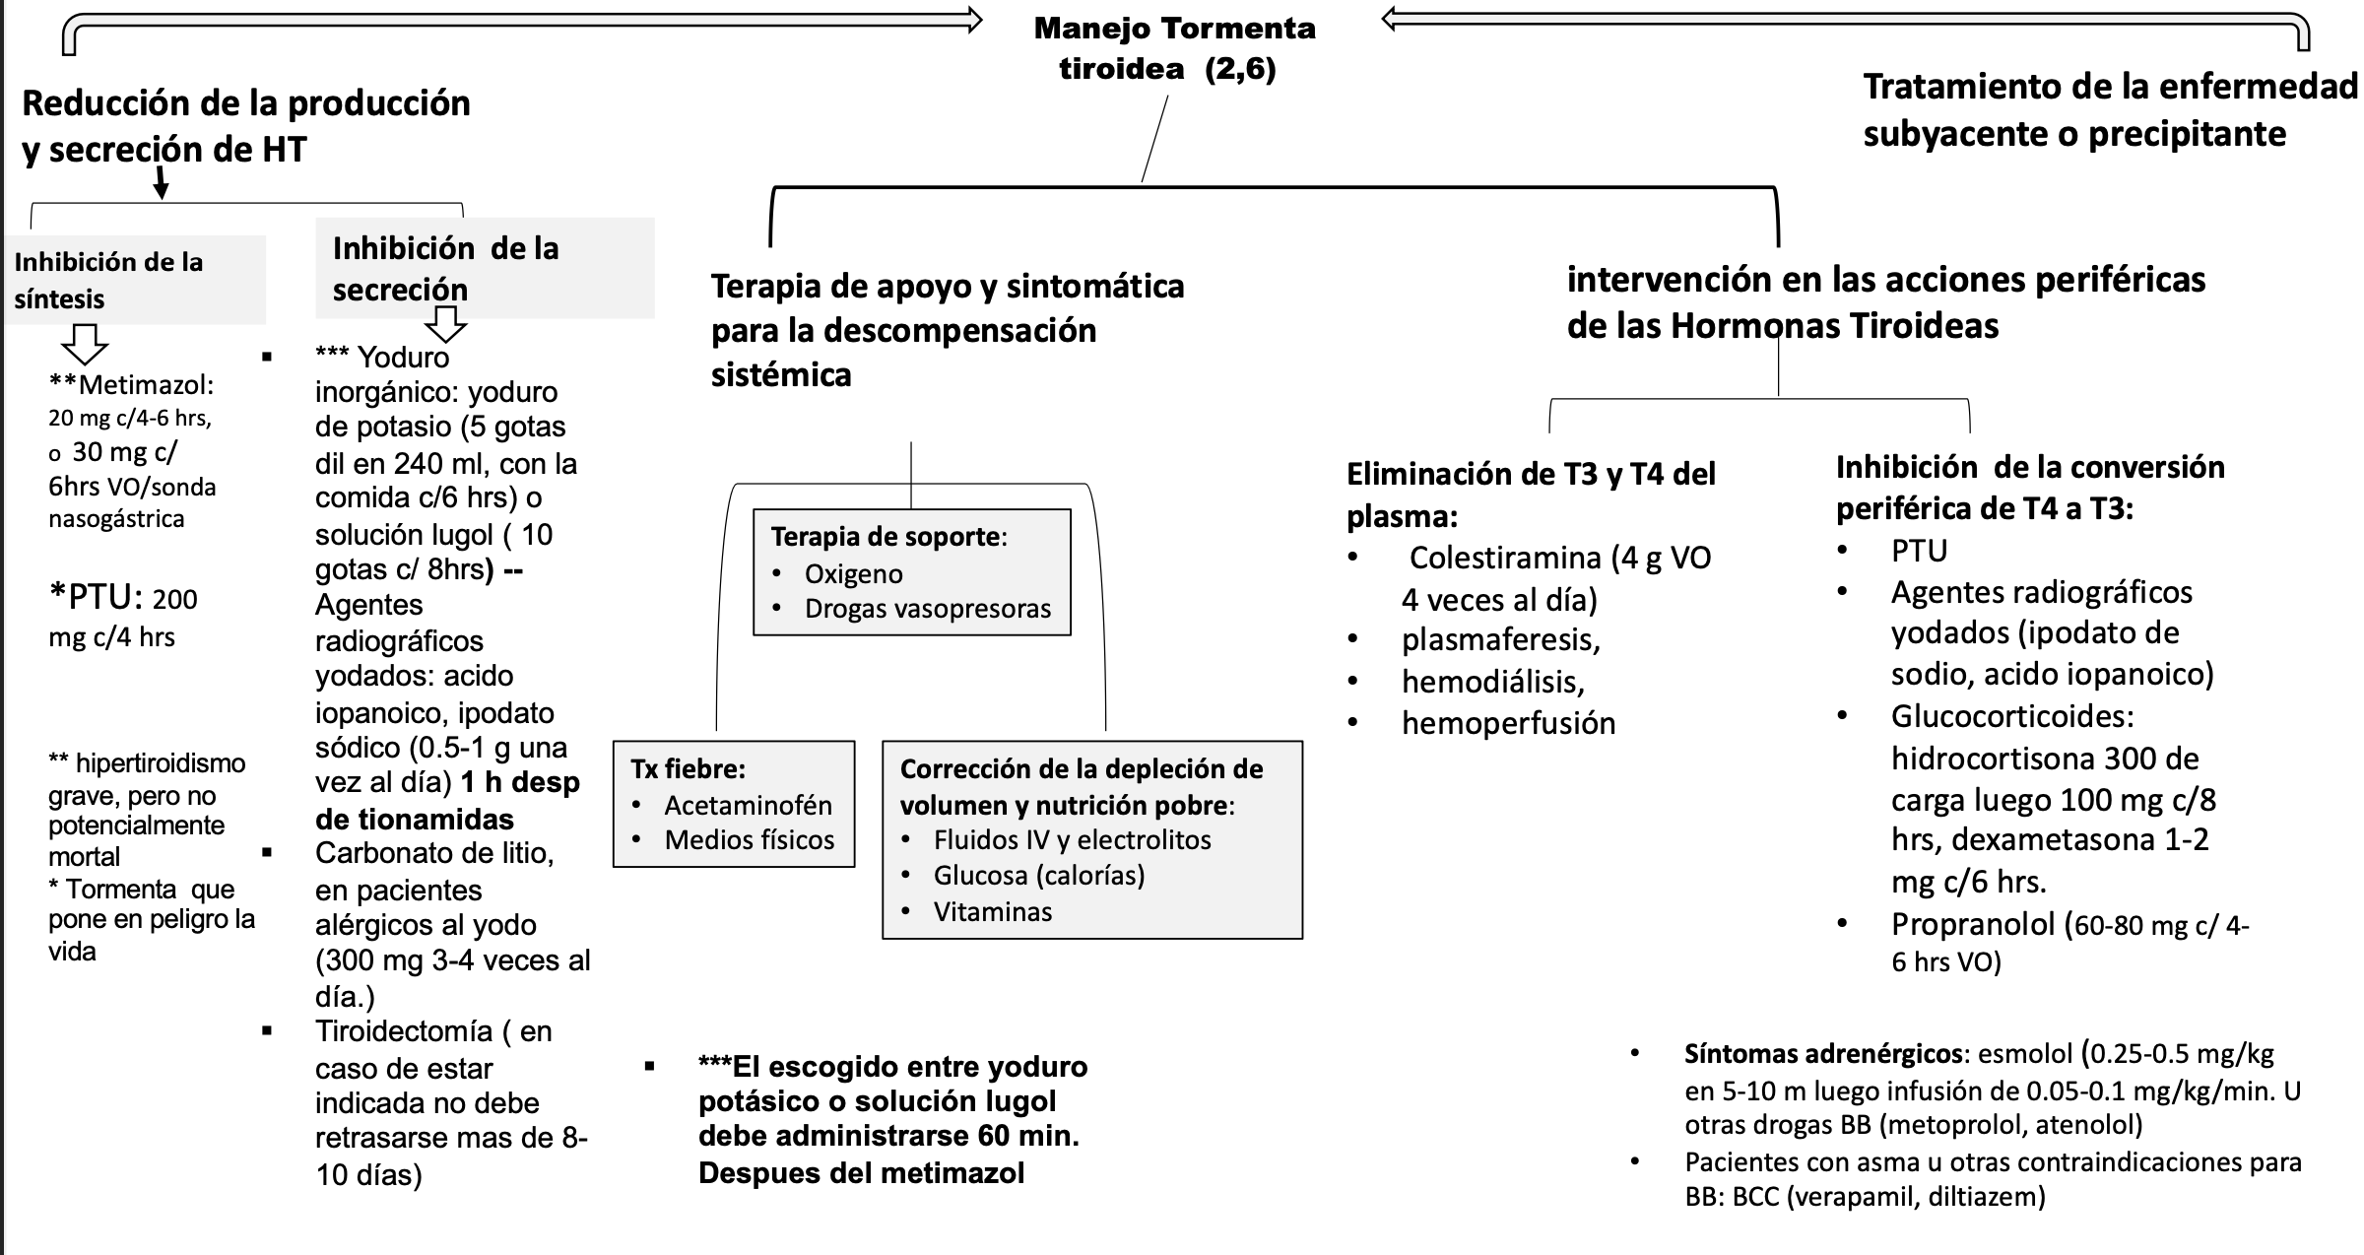
Reducir la síntesis y secreción de las hormonas tiroideas
Tionamidas: disminuyen la síntesis de las hormonas tiroideas al inhibir la organificación del yoduro y el acoplamiento de las yodotirosinas
Se postula que el PTU provee un más rápido beneficio que el metimazol, ya que tiene la ventaja adicional de inhibir la conversión de T4 en T3 por lo que podría disminuir más rápidamente los niveles séricos de la T3 que el metimazol.
PTU reduce el nivel de la T3 en un 45% dentro de 24 horas, mientras que el metimazol los reduce en un 10-15% en ese mismo lapso.(Guías americanas)
El metimazol tiene una mayor duración de acción y, después de semanas de tratamiento, resulta en una más rápida normalización del nivel sérico de la T3 comparado con el PTU, además es menos hepatotóxico. (Guías japonesas)
Notes:
Inhibición de la síntesis de T3 y de T4:
a) Uso de tionamidas, los cuales son medicamentos que disminuyen la síntesis de las hormonas tiroideas al inhibir la organificación del yoduro y el acoplamiento de las yodotirosinas. Estos fármacos se suelen administrar por la vía oral. En pacientes comatosos pueden ser administrados por sonda nasogástrica o por vía rectal
Metimazol, 60 a 120 mg/día en dosis divididas, por ejemplo 20 mg cada 8 horas o 30 mg cada 6 horas. Otros recomiendan intervalos de administración más cortos, como 20 mg cada 4 a 6 horas.
- Propiltiouracilo (PTU), 600 a 1200 mg/día en dosis divididas. Se han recomendado 200 mg por vía oral cada 4 horas. Se postula que el PTU provee un más rápido beneficio que el metimazol, ya que tiene la ventaja adicional de inhibir la conversión de T4 en T3 por lo que podría disminuir más rápidamente los niveles séricos de la T3 que el metimazol. En ese sentido, el PTU reduce el nivel de la T3 en un 45% dentro de 24 horas, mientras que el metimazol los reduce reduce en un 10-15% en ese mismo lapso (4). Sin embargo, el metimazol puede ser preferido para el hipertiroidismo severo pero no amenazante de la vida ya que tiene una mayor duración de acción y, después de semanas de tratamiento, resulta en una más rápida normalización del nivel sérico de la T3 comparado con el PTU, además de que el metimazol es menos hepatotóxico (
Los pacientes que comenzaron a tomar PTU en la UCI deben pasar a methimazol antes del alta del hospital. En Japón, se prefiere el methimazol sobre el PTU, y en un estudio retrospectivo de 356 pacientes, no hubo diferencia en la mortalidad o la gravedad de la enfermedad en los pacientes que recibieron methimazol o PTU

Slide 23
Reducir la síntesis y secreción de las hormonas tiroideas
La solución de Lugol contiene 6.25 mg de yoduro/yodo por gota mientras que la SSKI contiene 50 mg de yoduro por gota
Administrar la tionamida 60 minutos antes de la administración del yoduro inorgánico.
En caso de que no se realice un bloqueo previo de la síntesis de las hormonas tiroideas con una tionamida, la administración de yodo proveerá sustrato adicional para una aún mayor producción de hormonas tiroideas y enriquecimiento de los depósitos hormonales intratiroideos, causando por lo tanto un potencial empeoramiento de la tormenta tiroidea.
Inhibición de la secreción
*** Yoduro inorgánico: yoduro de potasio (5 gotas dil en 240 ml, con la comida c/6 hrs) o solución lugol ( 10 gotas c/ 8hrs) –
Agentes radiográficos yodados: acido iopanoico, ipodato sódico (0.5-1 g por día). El yoduro de sodio se puede administar a razón de 1 gramo por vía endovenosa para 24 horas
Carbonato de litio, en pacientes alérgicos al yodo (300 mg 3-4 veces al día.)
Notes:
Yoduro inorgánico, administrado por vía oral como solución de
Lugol, 10 gotas cada 8 horas o como solución saturada de yoduro de potasio (SSKI), 5 gotas cada 6 horas (4). La solución de Lugol contiene 6.25 mg de yoduro/yodo por gota mientras que la SSKI contiene 50 mg de yoduro por gota (4). Estas soluciones pueden ser irritantes y deben ser diluidas en al menos 240 ml de líquido e ingeridas con alimento (4). Es extremadamente importante que una dosis alta de tionamida, como la descrita previamente, sea administrada 60 minutos antes de la administración del yoduro inorgánico. En caso de que no se realice un bloqueo previo de la síntesis de las hormonas tiroideas con una tionamida, la administración de yodo proveerá sustrato adicional para una aún mayor producción de hormonas tiroideas y enriquecimiento de los depositos hormonales intratiroideos, causando por lo tanto un potencial empeoramiento de la tormenta tiroidea.
Carbonato de litio. En pacientes alérgicos al yodo, el carbonato de litio puede ser usado como un agente alternativo para inhibir la liberación hormonal. La dosis típica es de 300 mg 3 a 4 veces al día, produciendo un nivel sanguíneo de litio de 0.9 a 1.2 mEq/L

Slide 24
Eliminación de T3 y T4 del plasma:
Colestiramina (4 g VO 4 veces al día)
plasmaféresis,
hemodiálisis,
hemoperfusión
Inhibición de la conversión periférica de T4 a T3:
PTU
Agentes radiográficos yodados (ipodato de sodio, ácido iopanoico)
Glucocorticoides: hidrocortisona 100 mg c/8 hrs, dexametasona 1-2 mg c/6 hrs.
Propranolol (60-80 mg c/ 4 hrs VO), 60-120 mg C/6 hrs
0.5-1 mg PP 10 m, 1-2 mg en 10 minutos c/pocas horas EV
Síntomas adrenérgicos: esmolol (0.25-0.5 mg/kg en 5-10 m luego infusión de 0.05-0.1 mg/kg/min. U otras drogas BB (metoprolol; 5-10 mg c/2-4 hrs EV.
Pacientes con asma u otras contraindicaciones para BB: BCC (verapamil, diltiazem (60-90 mg VO, 0.25 mg/kg en 2 m ev, seguido de infusión 10 mg/m)
Notes:
- Glucocorticoides a dosis de estrés. Esto se ha administrado
de manera empírica sobre la base de que se ha postulado una insuficiencia suprarrenal relativa ya que la reserva adrenal
Emergencias endocrinológicas -11
puede ser excedida en la crisis tirotóxica debido a la inhabilidad de las adrenales de cubrir la demanda impuesta sobre ellas como un resultado del metabolismo acelerado y disposición de glucocorticoides que ocurre en la tirotoxicosis. Este enfoque tiene el beneficio adicional de bloquear la conversión periférica de T4 en T3 (5). Se recomienda administrar 100 mg de hidrocortisona por vía endovenosa cada 8 horas
Bloquear los efectos de las hormonas tiroideas:
- Bloqueadores b-adrenérgicos. Los beneficios del bloqueo b-adrenérgico incluyen reducir la agitación, convulsiones, comportamiento psicótico, tremor, diarrea, fiebre y diaforesis (5).
* Propranolol: 60-120 mg cada 6 horas (5) o 60-80 mg cada 4 horas (1), por vía oral. La dosis intravenosa es de 0.5 a 1 mg para pasar en 10 minutos seguido de 1 a 2 mg en 10 minutos cada pocas horas (4).
* Esmolol: 250-500 mcg en bolo lento en 1 minuto, seguido de una infusión continua de 50-100 mcg/kg por minuto, vía intravenosa (4). * Metoprolol: 5-10 mg cada 2-4 horas, por vía intravenosa (1).
- Diltiazem: 60-90 mg pro vía oral cada 6-8 horas o, si se usa la vía intravenosa, 0.25 mg/kg en 2 minutos, seguido de una infusión de 10 mg/minuto (1). Para pacientes con asma o que presenten otras contraindicaciones para el uso de b-bloqueadores, el uso de calcio antagonistas de vida media corta como diltiazem o verapamil ha sido empleado (5).

Slide 25
Eliminación de T3 y T4 del plasma:
Colestiramina (4 g VO 4 veces al día)
plasmaféresis,
hemodiálisis,
Hemoperfusión con resinas o carbón
Intercambio con plasma
Inhibición de la conversión periférica de T4 a T3:
PTU
Agentes radiográficos yodados (Ipodato de sodio, ácido iopanoico)
Glucocorticoides: Hidrocortisona 100 mg c/8 hrs, Dexametasona 1-2 mg c/6 hrs.
Propranolol (60-80 mg c/ 4 hrs VO), 60-120 mg C/6 hrs
0.5-1 mg PP 10 m, 1-2 mg en 10 minutos c/pocas horas EV
Síntomas adrenérgicos: esmolol (0.25-0.5 mg/kg en 5-10 m luego infusión de 0.05-0.1 mg/kg/min. U otras drogas BB (metoprolol; 5-10 mg c/2-4 hrs EV.
Pacientes con asma u otras contraindicaciones para BB: BCC (verapamil, diltiazem (60-90 mg VO, 0.25 mg/kg en 2 m ev, seguido de infusión 10 mg/m)
Notes:
- Tratamiento de la fiebre:
- Acetaminofen.
- Ventilador o manta de enfriamiento.
- No usar aspirina ya que puede inhibir la unión de la T4 a sus
proteínas transportadoras en plasma lo que resultaría en un
12- Suplemento Revista Hormonas, abril 2021
Protocolo de diagnóstico y tratamiento de la tormenta tiroidea
aumento del nivel de la T4 libre. b) Corrección de la depleción de volumen y la pobre nutrición:
- Líquidos endovenosos de dextrosa en solución salina se recomiendan sobre la salina normal a fin de también proveer contenido nutricional (calorías). La depleción de volumen con hipotensión es el resultado de fiebre, vómitos, diarrea y sudoración excesiva y puede llevar a colapso vascular y choque.
- Multivitaminas deberían ser añadidas a los líquidos endovenosos en vista de la probabilidad de deficiencias que acompañan al estado hipermetabólico de la tirotoxicosis.
c) Terapia de apoyo: - Oxígeno.
- Fármacos vasopresores de ser necesarios. d) Tratamiento del fallo cardiaco congestivo:
- Diuréticos. - Digoxina.

Slide 26
Eliminación de T3 y T4 del plasma:
Colestiramina (4 g VO 4 veces al día)
plasmaféresis,
hemodiálisis,
hemoperfusión
Inhibición de la conversión periférica de T4 a T3:
PTU
Agentes radiográficos yodados (ipodato de sodio, acido iopanoico)
Glucocorticoides: hidrocortisona 100 mg c/8 hrs, dexametasona 1-2 mg c/6 hrs.
Propranolol (60-80 mg c/ 4 hrs VO), 60-120 mg C/6 hrs
0.5-1 mg PP 10 m, 1-2 mg en 10 minutos c/pocas horas EV
Síntomas adrenérgicos: esmolol (0.25-0.5 mg/kg en 5-10 m luego infusión de 0.05-0.1 mg/kg/min. U otras drogas BB (metoprolol; 5-10 mg c/2-4 hrs EV.
Pacientes con asma u otras contraindicaciones para BB: BCC (verapamil, diltiazem (60-90 mg VO, 0.25 mg/kg en 2 m ev, segido de infusion 10 mg/m)

Slide 27
Mensajes finales
Debido al potencial de un desenlace fatal en ausencia de un manejo adecuado, la tormenta tiroidea demanda un diagnóstico temprano y terapia agresiva en una unidad de cuidados intensivos.
Existen varias teorías de su etiología, sin embargo, el mecanismo fisiopatológico exacto no es definitivo.
Los pacientes con crisis tirotóxica se presentan con muchas de las manifestaciones clásicas del hipertiroidismo.
No hay laboratorios objetivos o pruebas específicas que en caso de estar anormales sugieran el diagnóstico definitivo de la tormenta tiroidea.
La confirmación bioquímica de la tirotoxicosis no es necesaria para diagnosticar la tormenta tiroidea y el tratamiento de la tormenta tiroidea sospechada no debe demorarse en espera de los resultados de las pruebas.
La escala de Burch y Wartofsky sigue siendo la escala más utilizada y recomendada.

Slide 28

Muchas gracias …

